Slide 1
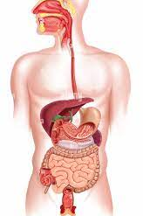
الجهاز الهضمي
درس 3

Slide 2
مخطط الدرس
الأمعاء الدقيقة (الإثنى عشر)

Slide 3
إجمال الدرس
العضو | مميزاته | وظيفته | هضم ميكانيكي\هضم كيميائي | المادة التي تتحلّل | نواتج التحليل
الفم | يحوي أسنانا ولعابا ولسان | هضم ميكانيكي للغذاء. خلط وإذابة قسم من الغذاء عن طريق اللعاب. هضم كيميائي جزئي للسكريات المعقدة (النشويات) | ميكانيكي وكيميائي | نشويات أو سكريات معقدة | سكريات بسيطة
المريئ | أنبوب عضلي ذات حركة دوديّة | تمرير الغذاء الى المعدة | - | - | -
المعدة | مكوّنة من عضلات وخلايا تفرز مواد | هضم ميكانيكي للغذاء وبداية تحليل البروتينات | ميكانيكي وكيميائي | نشويات أو سكريّات بروتينات | سكريات بسيطة سلاسل ببتيدية وحوامض أمينية

Slide 5
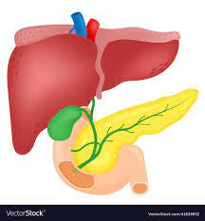
تشترك في عمليّة الهضم في الإثنى عشر غدد وأعضاء أخرى
الإثنى عشر
البنكرياس
الكبد
كيس المرارة

Slide 6
البنكرياس
يفرز إنزيمات لهضم بقيّة المواد الغذائيّة
يفرز مادة تبطل الحموضة القادمة من المعدة

Slide 7
البنكرياس
يفرز إنزيمات لهضم بقيّة المواد الغذائيّة
يفرز مادة تبطل الحموضة القادمة من المعدة
الدهنيّات

Slide 8
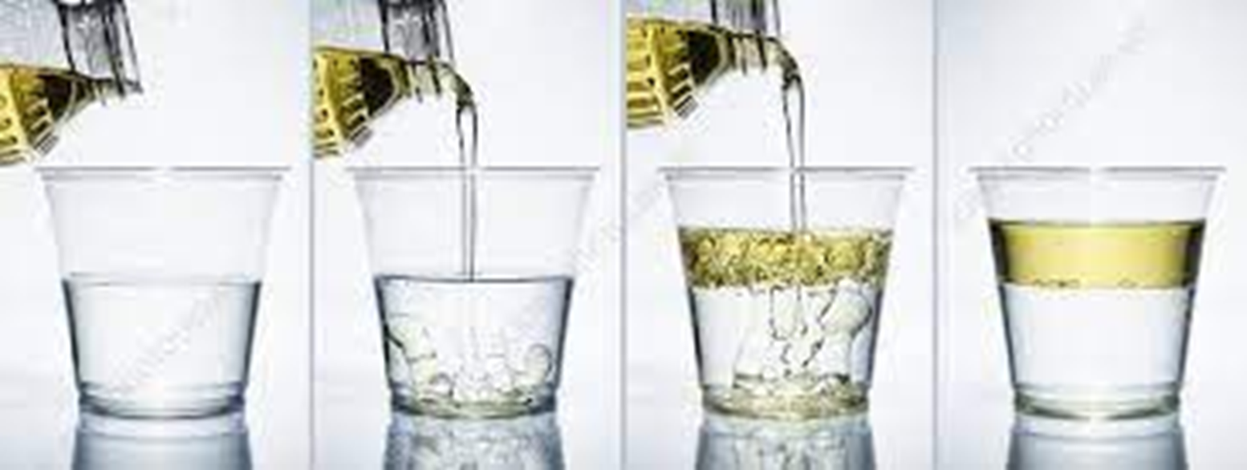
الدهنيّات

Slide 9
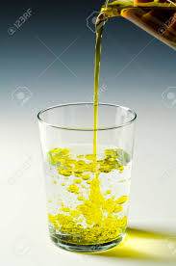
الدهنيّات

Slide 10
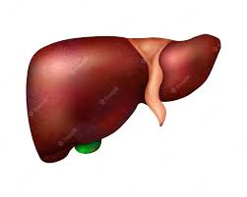
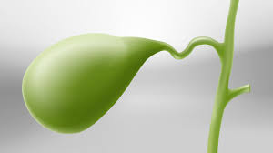
الكبد
أملاح المرارة
كيس المرارة

Slide 11
أملاح المرارة
تعمل أملاح المرارة على تسهيل هضم الدهنيّات بحيث يتم تحويلها الى مستحلب (أجسام أصغر), بذلك تزيد من مساحة سطح تلامسها مع إنزيمات الهضم.

Slide 13
كيس المرارة
الكبد

Slide 14
إجمال الدرس
العضو | مميزاته | وظيفته | هضم ميكانيكي\هضم كيميائي | المادة التي تتحلّل | نواتج التحليل
الفم | يحوي أسنانا ولعابا ولسان | هضم ميكانيكي للغذاء. خلط وإذابة قسم من الغذاء عن طريق اللعاب. هضم كيميائي جزئي للسكريات المعقدة (النشويات) | ميكانيكي وكيميائي | نشويات أو سكريات معقدة | سكريات بسيطة
المريئ | أنبوب عضلي ذات حركة دوديّة | تمرير الغذاء الى المعدة | - | - | -
المعدة | مكوّنة من عضلات وخلايا تفرز مواد | هضم ميكانيكي للغذاء وبداية تحليل البروتينات | ميكانيكي وكيميائي | نشويات أو سكريّات بروتينات | سكريات بسيطة سلاسل ببتيدية وحوامض أمينية
الإثنى عشر (بداية الأمعاء الدقيقة) | أول قسم من الأمعاء الدقيقة | إنهاء التحليل الكيميائي للسكريات المعقدة إكمال تحليل البروتينات تحويل الدهنيات الى مستحلب | هضم كيميائي | سكريات, بروتينات, دهنيات | سكريات بسيطة حوامض أمينية جليسرول وحوامض دهنية

Slide 15
مخطط الدرس
الأمعاء الدقيقة (الإثنى عشر)

